Slide 1
Высшее образование и здоровье
Причинно-следственная связь
А. Карасев · Л. Панчеха · М. Удовиченко

Slide 2
План
01 Введение
02 Исходная статья
03 EDA
04 Probit
05 Мэтчинг
06 Double ML
07 Использование AI
08 Выводы

Slide 3
Введение
Цель проекта — проверить, есть ли статистически значимый эффект высшего образования на здоровье индивидов.
Эффект измеряется как причинно-следственная связь между фактом наличия диплома и заболеваниями из рассматриваемого списка.

Slide 4
Введение
Сравниваем три метода выявления причинно-следственной связи:
Многомерная рекурсивная пробит-модель
Мэтчинг (Mahalanobis distance + Propensity Score)
Double ML
Идея: несколько подходов сразу — оценки получаются надёжнее.

Slide 5
Исходная статья
Е. Коссова, М. Косорукова. «Оценивание влияния высшего образования на здоровье: сравнение многомерной рекурсивной пробит-модели и мэтчинга»
Данные по России за 2019 год; авторы сравнивают пробит-модель и мэтчинг.
У женщин образование снижает вероятность гипертонии и ожирения, но повышает риск глазных заболеваний и аллергии.
У мужчин уменьшается шанс оценить своё здоровье как «очень хорошее».
Вывод авторов: разные методы стоит применять одновременно.

Slide 6
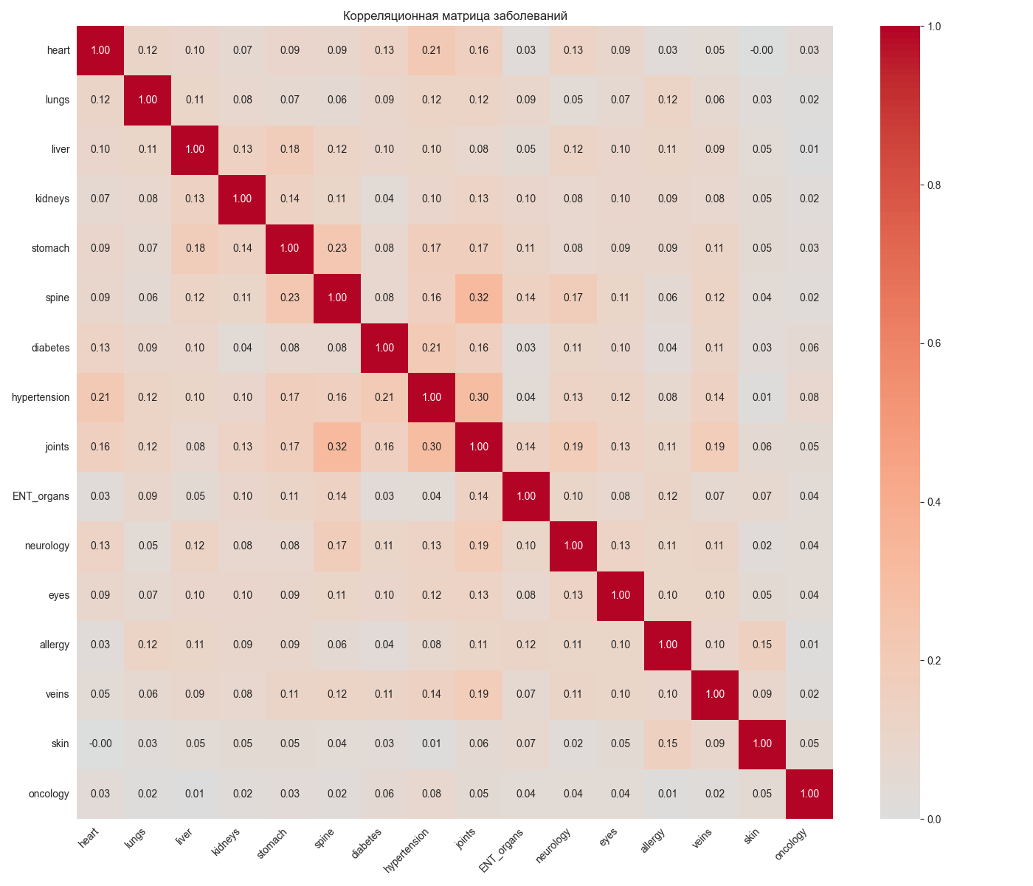
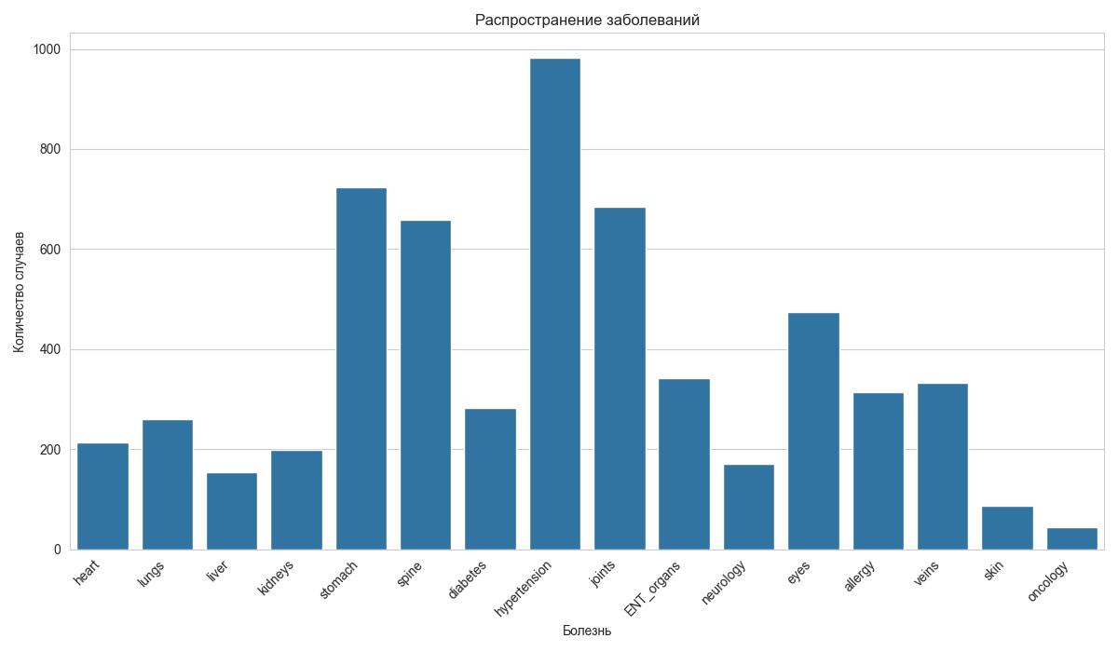
EDA обзор данных
4 598 наблюдений · 31 признак
38,8 % с высшим образованием
Перекос в сторону женщин — 58 %
Выраженные зависимости от возраста
Проблема выявляемости заболеваний

Slide 7
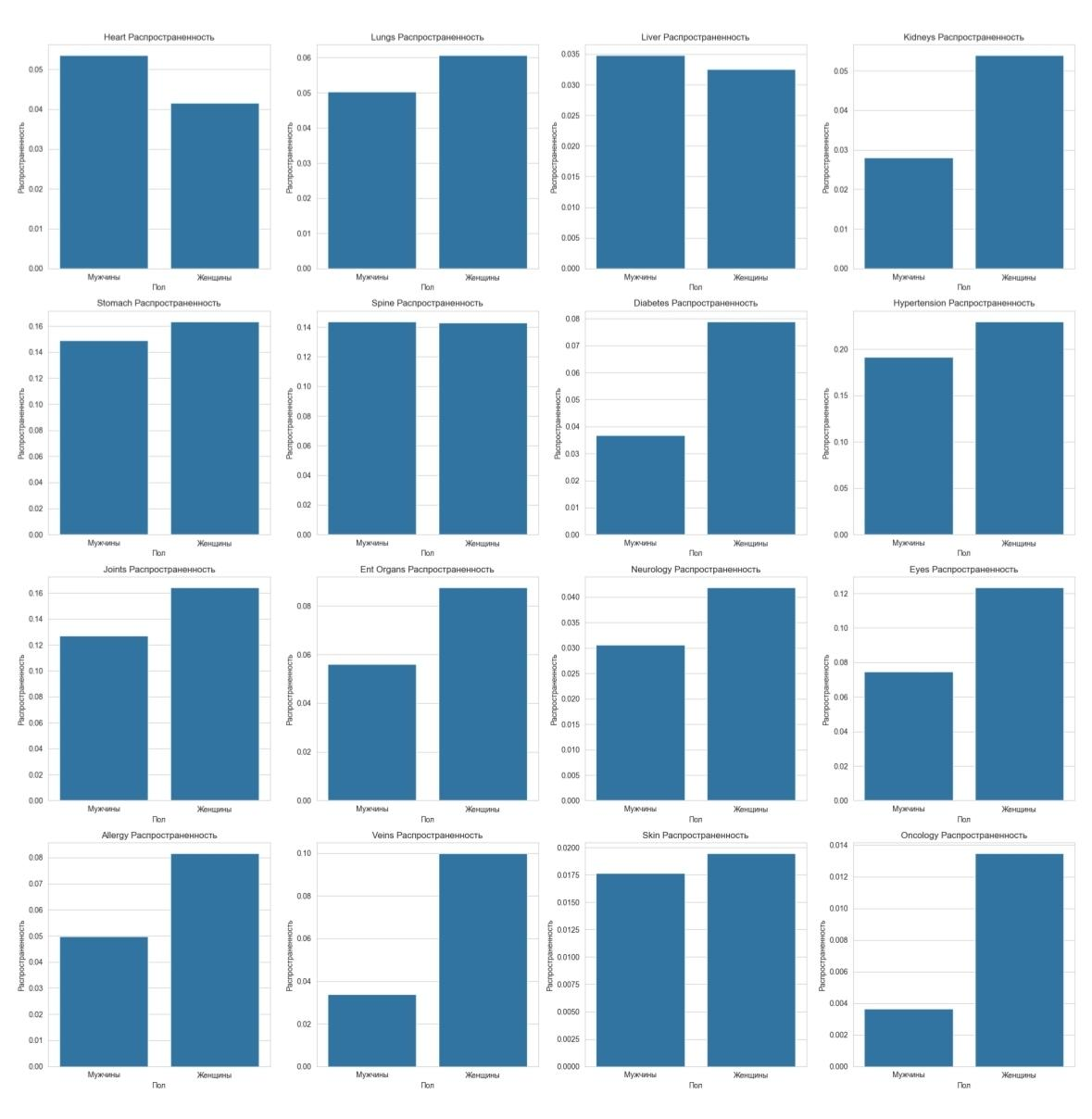
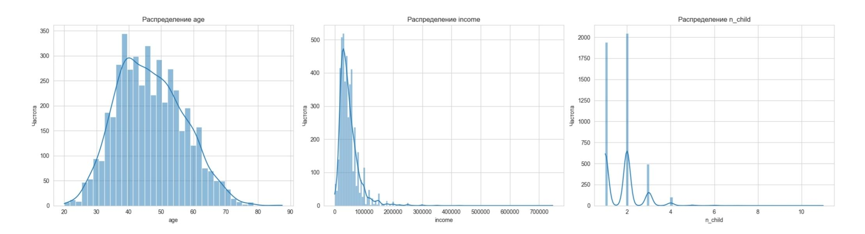
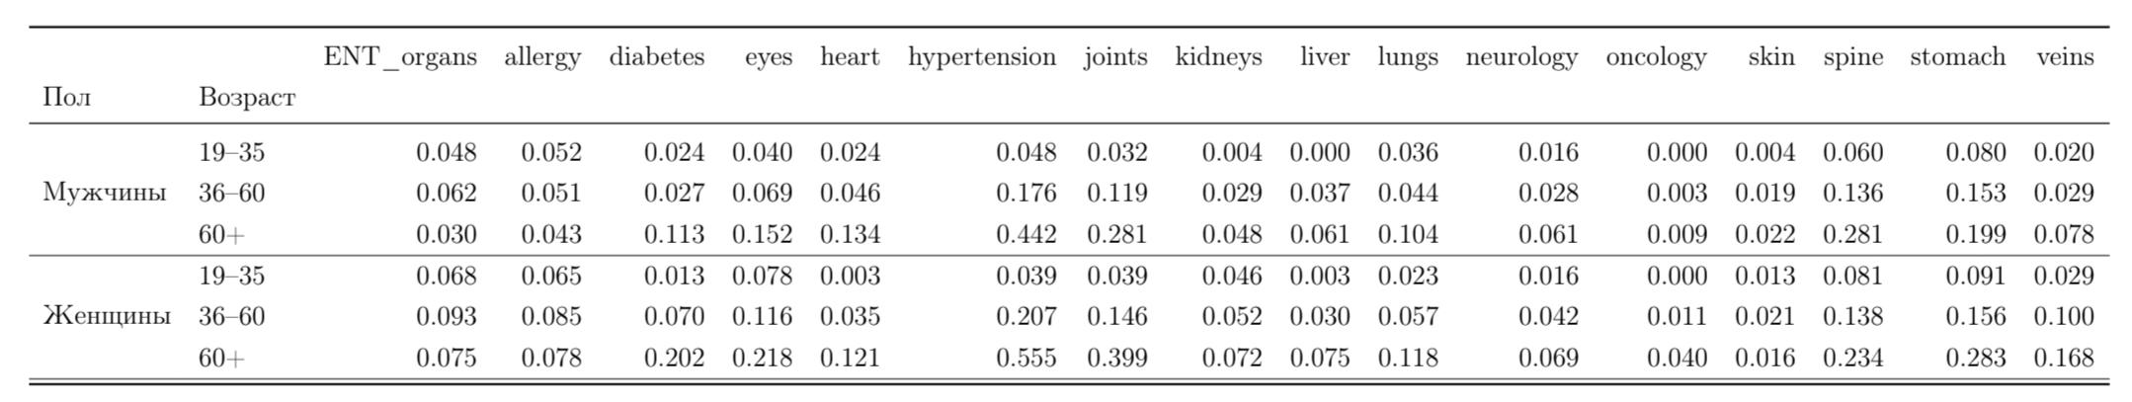
EDA распределения переменных

Slide 8
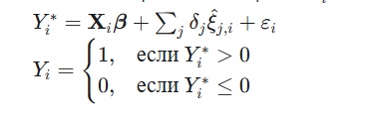
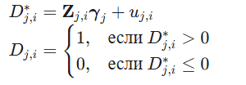
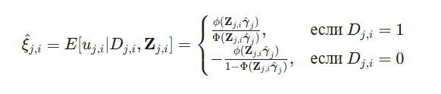
Probit двухшаговый CFA
Идея — очистить оценки от эндогенности через метод контрольной функции.
Шаг 1. Probit для каждой эндогенной переменной + инструменты → обобщённые остатки.
Шаг 2. Включаем остатки в основное уравнение здоровья.
Тест Вальда → проверка экзогенности.
Итого 17 индикаторов × 2 пола = 34 модели.

Slide 9
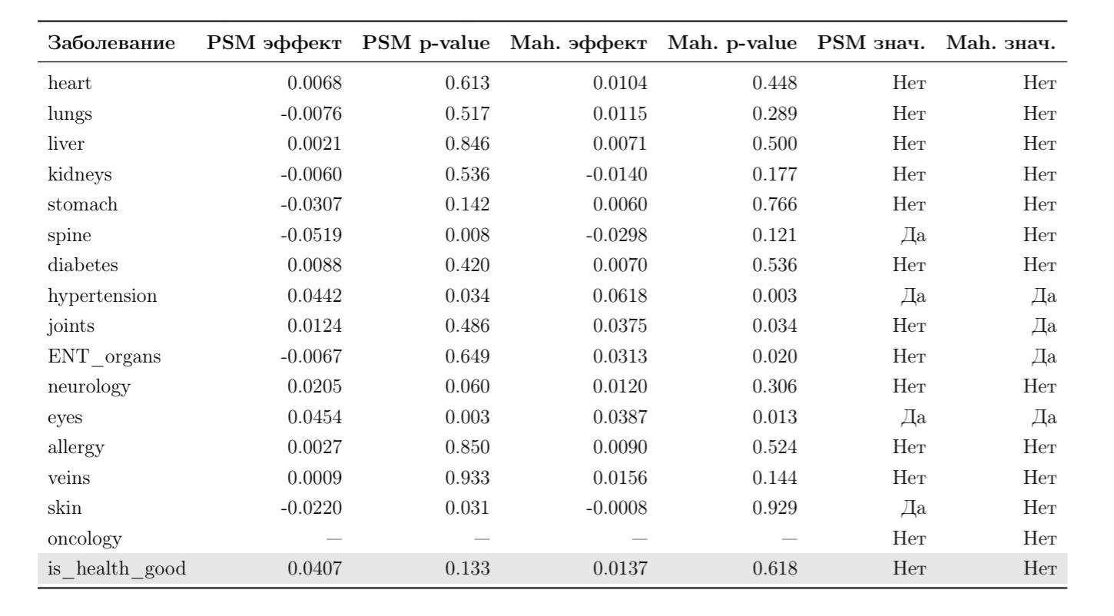
Мэтчинг мужчины
Проблема. Люди с дипломом изначально отличаются по доходу, региону и привычкам.
Алгоритм. Propensity Score Matching + расстояние Махаланобиса.
У мужчин: значимо повышен риск глазных заболеваний и гипертонии.
Результаты мэтчинга для мужчин (α = 0,1)

Slide 10
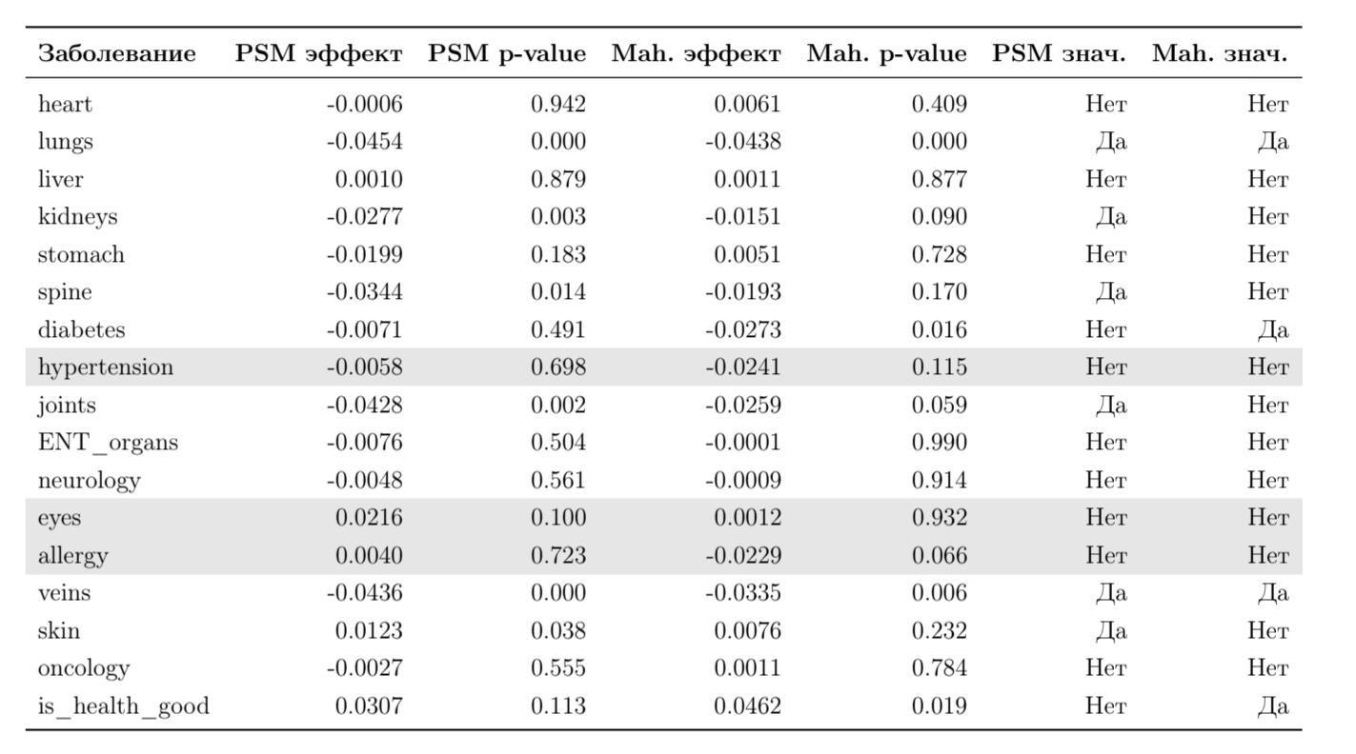
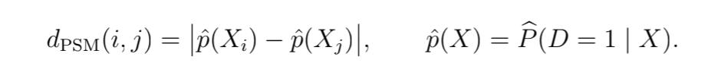
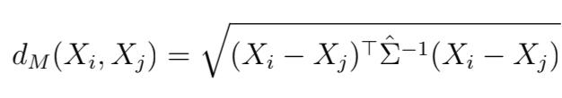
Мэтчинг женщины
Степень склонности
Расстояние Махаланобиса

Slide 11
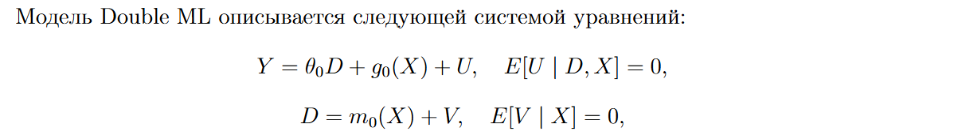
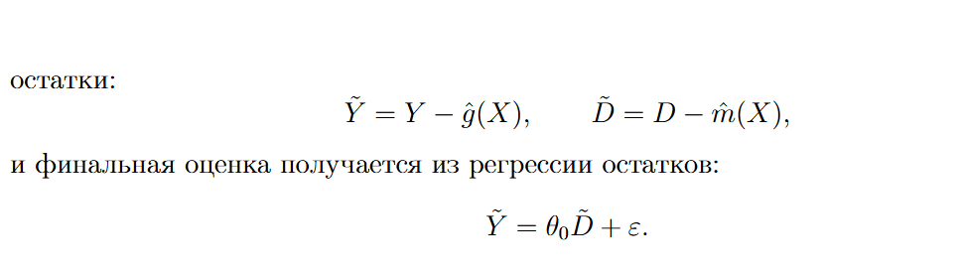
Double ML
Дополняем подход авторов современным инструментом — Double Machine Learning
Зачем: робастная оценка ATE при произвольно сложной зависимости от ковариатов.

Slide 12
Double ML процесс обучения моделей
Для болезней со значимым эффектом — 3 модели: LDA, Random Forest, XGBoost.
Для остальных — только Random Forest, чтобы не раздувать вычисления.
3-fold cross-validation + подбор гиперпараметров через Optuna.
Сравнение моделей повышает надёжность вывода об ATE.

Slide 13
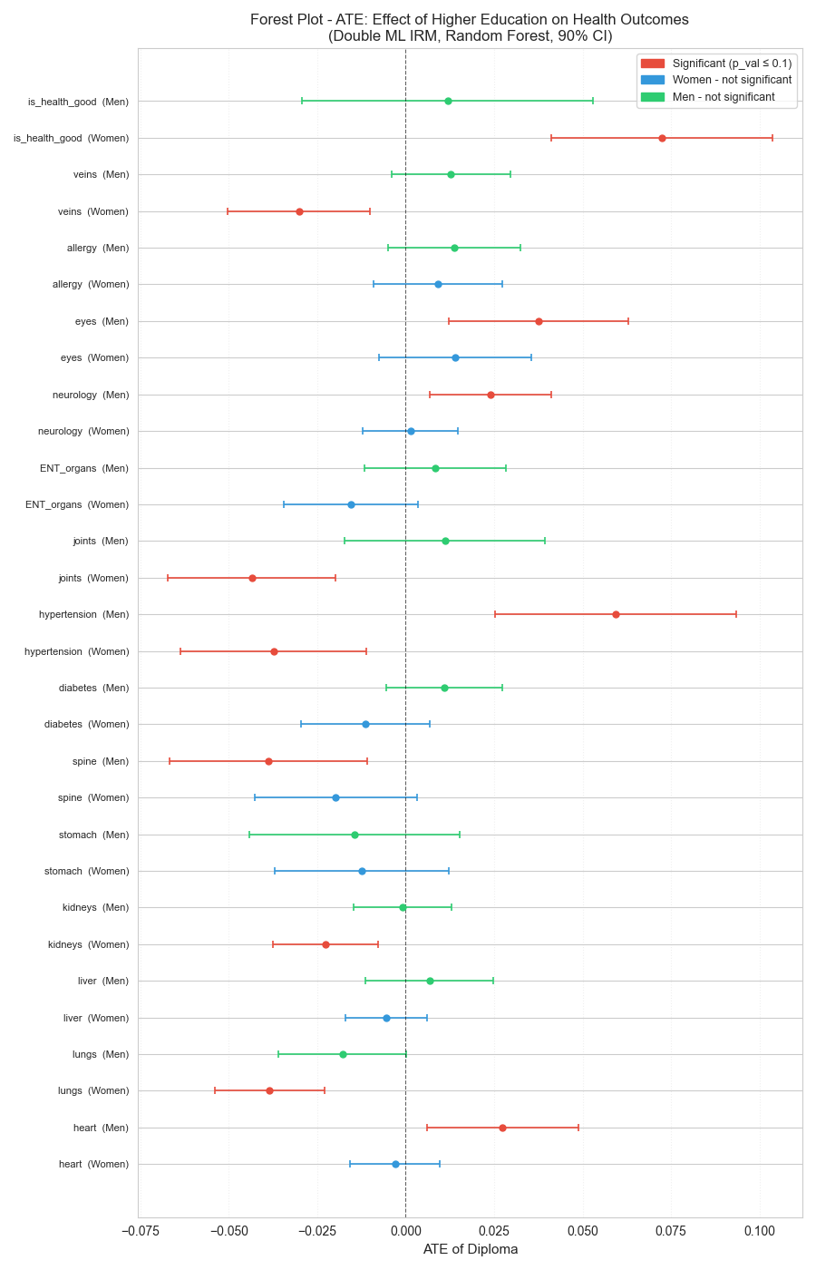
Double ML ATE
Эффект различается по полу
Женщины. Высшее снижает риск болезней лёгких, суставов, вен, почек и гипертонии; повышает субъективную оценку здоровья.
Мужчины. Снижает проблемы со спиной, но повышает выявляемость гипертонии, глазных, сердечно-сосудистых и неврологических заболеваний.
Контр-интуитивный рост рисков, вероятно, отражает более частые медобследования и профессиональные нагрузки (зрение).

Slide 14
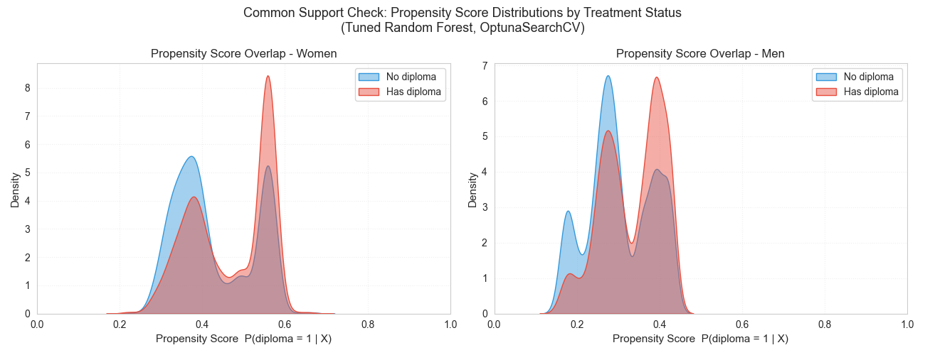
Double ML гетерогенный эффект
Идём дальше — оцениваем CATE.
Проверяем, как эффект образования меняется в зависимости от возраста, дохода и других факторов.
Эффект растёт с возрастом
Усиливается у мужчин с более низким доходом
Кажется, образование «подсвечивает» уже накопленные нагрузки, а не создаёт их.
CATE по возрасту, мужчины — гипертония

Slide 15
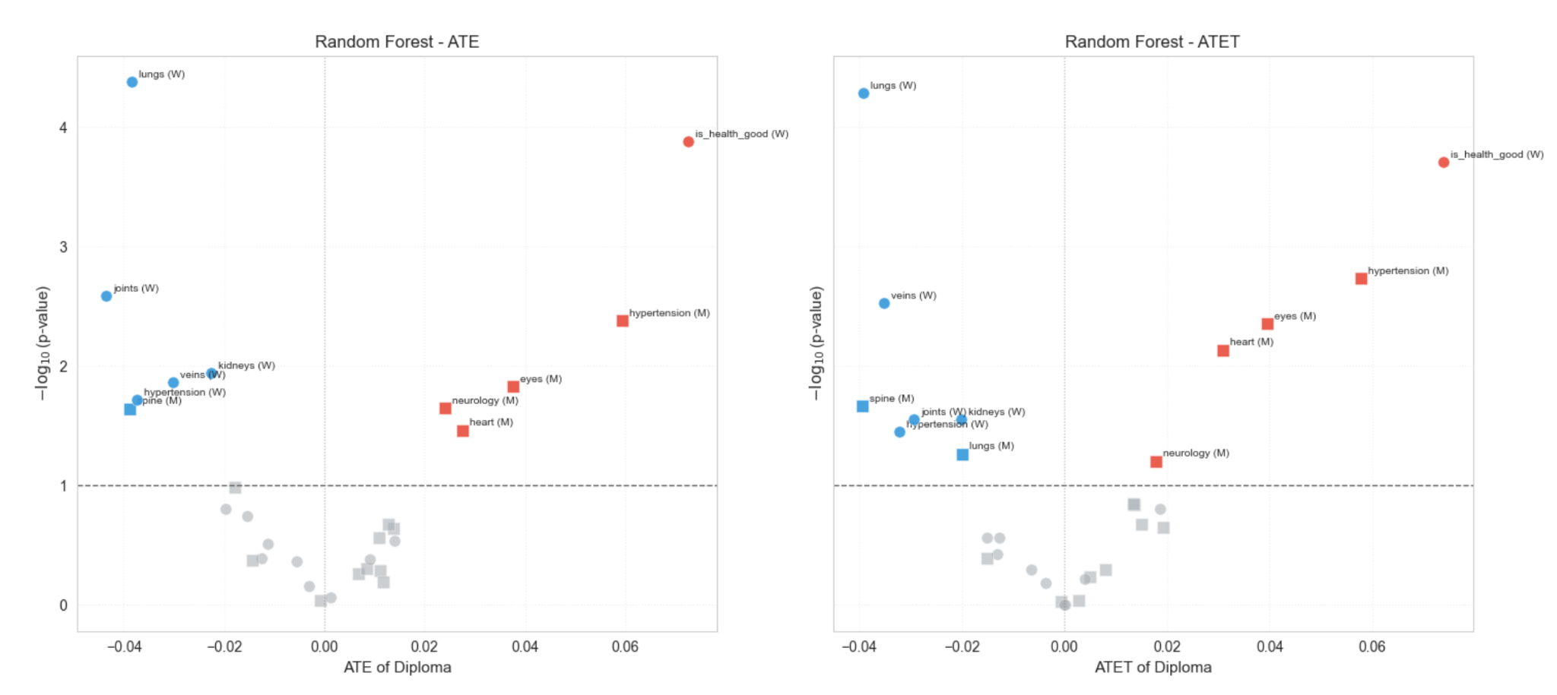
Volcano plot

Slide 16
Выводы
Высшее образование значимо влияет на здоровье — но эффект не универсален и заметно различается по полу.
У женщин — преимущественно защитный эффект; у мужчин — рост выявляемости заболеваний.
Эффект растёт с возрастом и зависит от уровня дохода.
Двухшаговый Probit и Double ML дают согласующиеся результаты.

Slide 17
Использование ИИ
ChatGPT — точечная отладка кода и подсказки по библиотекам.
Claude — формулировки и редактура текста.
Все методологические решения, расчёты и интерпретации — наши.

Slide 18
Вопросы
будем рады ответить

Slide 19
Спасибо
А. Карасев · Л. Панчеха · М. Удовиченко

